Slide 1
El misterio del crecimiento
PROF. CARLES MANERA
Catedrático de Historia e Instituciones Económicas en el departamento de Economía Aplicada de la Universitat de les Illes Balears (UIB). Doctor en Historia por la Universitat de les Illes Balears y en Economía por la Universitat de Barcelona. Autor de 9 libros individuales y de 169 trabajos de especialización. Premio Extraordinario de Licenciatura, Premio Extraordinario de Doctorado, es también Premio de Investigación Ciudad de Palma, Premio de Investigación Miquel dels Sants Oliver y Premio Catalunya de Economía 2003. Profesor invitado en diferentes centros de investigación, recientemente ha sido Visiting Researcher en la London School of Economics (curso 2011-2012). Actualmente, investiga sobre el desarrollo de la economía turística en el Mediterráneo y sobre la Gran Recesión y su impacto en Estados Unidos, Europa y países emergentes. Ha desempeñado los cargos de vicerrector de Economía de la UIB (1996-2003) y consejero de Economía y Hacienda del Gobierno de Baleares (2007-2011). Sus últimos libros editados son: The Great Recession. A Subversive View, Essex-London School of Economics (2013); y La extensión de la desigualdad. Austeridad y estancamiento, Libros de la Catarata (Madrid 2015).
Prof. Carles Manera
exposición para la
UNIVERSITAT OBERTA DE MAJORS,
UNIVERSITAT DE LES ILLES BALEARS,
febrero de 2015
carles.manera@uib.es
BLOG: carlesmanera.com

Slide 2
EL PRIMERO QUE LLEGA
El primer país que conoció un crecimiento económico sostenido fue Inglaterra.
Emergió lentamente en la segunda mitad del siglo XVIII con la revolución industrial.
Ésta se basó en avances tecnológicos y en su aplicación a la industria.

Slide 3
El crecimiento se transforma en el tiempo
Los patrones de crecimiento no son inmutables; se pueden alterar con el tiempo.
Las listas de países más o menos ricos cambian en función de su evolución histórica y económica.
Ejemplos: Inglaterra, Alemania, China, Estados Unidos, la Unión Soviética.

Slide 4
El cambio de liderazgo.
La gran divergencia…
(Fuente: elaboración personal a partir de Paul Bairoch, recogido en Deepak Nayyar)

Slide 5
…que especializa la economía mundial por áreas geográficas
(Fuente: elaboración personal a partir de los datos de Angus Maddison, elaborados por Deepak Nayyar)

Slide 6
Países ricos, países pobres: debate reciente
1. Asia, África y Latinoamérica suponían, hace mil años, más del 80% de la población mundial y de la renta mundial. Los principios del cambio son discernibles a comienzos del siglo XVI. Hacia 1820, los tres continentes significaban el 75% de la población mundial y dos tercios de la renta mundial. Protagonismo de China e India.
2. Entorno a 1820 se enmarca el inicio del gran cambio. Entre ese año y 1950, se asiste al avance de Europa, Norteamérica y Japón.
3. Estamos ante un claro proceso de industrialización en Europa y la desindustrialización de Asia: dos caras de la misma moneda.
4. Para Nayyar es la Gran Divergencia que promueve la Gran Especialización: Europa y USA se van orientando a producir mercancías transformadas, mientras Asia, África y Latinoamérica producen mercancías primarias.
5. Asia, África y Latinoamérica se integran en los mercados mundiales mediante el comercio, las inversiones internacionales, los procesos migratorios, que han supuesto el declive y caída de Asia y la regresión de África.

Slide 7
Las coincidencias de Marx y Weber…
MARX: el modo de producción asiático constriñe el desarrollo individual, de forma que se generan sociedades con pocos cambios.
WEBER: la racionalidad tiene su origen en el protestantismo, único en Europa. En sociedades orientales, dominadas por la religión y la casta o el clan, se aniquilan las iniciativas individuales.
EN DEFINITIVA: Europa era superior a Asia para instaurar el capitalismo

Slide 8
…se prolongan a otros economistas
David Landes (1999): Europa tuvo una decisiva ventaja sobre Asia en términos de conocimiento, ciencia, tecnología, cultura e instituciones.
Robert Brenner (1985): la revolución agrícola en Inglaterra, que incrementó la productividad, fue posible sólo a causa de mercados eficientes y sólidos derechos de propiedad.
PERO…
recientes estudios demuestran que a mediados del siglo XVIII China e India tenían mercados que funcionaban eficientemente y el sistema de derechos de propiedad era seguro, tal y como han señalado Kenneth Pomeranz (2000) y Prasannan Parthasarathi (2011).

Slide 9
Asia estaba en posición parecida a Europa: algunos datos
Ronald Findlay y Kevin O’Rourke (2007) explican que son comparables los sistemas económicos, políticos y demográficos de Asia y Europa. Así, los sistemas de contabilidad no fueron únicos de Europa; también existían en China e India. Igualmente, los conocimientos científico y tecnológico. Textiles de algodón hindúes y sedas y porcelanas chinas lideraron las exportaciones de manufacturas en el mundo hasta bien entrado el siglo XVIII.

Slide 10
Entonces…¿Por qué Gran Bretaña? (1)
Pomeranz:
1. Localización de carbón en abundancia, que substituye a la madera con la deforestación.
2. Comercio con América permite a los británicos crecer con intensidad de recursos y ahorro de trabajo, mientras que Asia choca con un bloqueo en el que se fuerza el trabajo intensivo y el ahorro de recursos, por las constricciones ecológicas.

Slide 11
Entonces…¿Por qué Gran Bretaña? (2)
Robert Allen, Prasannan Parthasarathi :
En Gran Bretaña durante el XVIII: altos salarios, capital barato, energía barata, comparado con Asia y otros países de Europa.
La búsqueda de nuevas tecnologías se dirigía a competir con las manufacturas asiáticas, tanto los textiles de India como las sedas y porcelanas de China; mientras que la búsqueda de carbón estuvo obligada por la escasez de madera y por la deforestación. Ambos elementos son cruciales para entender el proceso de la Revolución Industrial en Gran Bretaña.

Slide 12
Más información
Comerciantes de India actuaban en el Océano Índico desde hacía más de 1.000 años y competían, en términos parecidos, con las compañías comerciales europeas durante el siglo XIX.
Las instituciones políticas en Asia eran sofisticada y sólidas militarmente, con una agricultura muy productiva y un comercio vibrante.

Slide 13
¿Cómo explicar las diferencias de crecimiento?
Los economistas y los científicos sociales en general tienen explicaciones diferentes, e hipótesis distintas.
Su objetivo: explicar las causas de las desigualdades.
HIPÓTESIS: geográfica, cultural y de la ignorancia.

Slide 14
HIPÓTESIS GEOGRÁFICA…
La brecha entre países ricos y pobres se explica por las diferencias geográficas. Los pobres se encuentran entre los trópicos; los ricos, en latitudes templadas.
Montesquieu llegó a afirmar que en los climas tropicales la gente era perezosa: no eran curiosos, no innovaban. No se esforzaban. Sigue este autor: los vagos tienden a estar gobernados por déspotas.
Jeffrey Sachs, un importante economista, sostiene una hipótesis que va en la misma dirección “geográfica”: importancia de la malaria en países pobres (reducción de la productividad del trabajo); y mala calidad del suelo tropical para desarrollar una agricultura productiva.
El biólogo Jared Diamond: origen de desigualdad reside en distintas dotaciones de plantas y especies animales que fueron domesticadas. Esto redundó en un aumento de productividad: desarrollo de la agricultura, crecimiento demográfico, aumento de la producción, graduales cambios tecnológicos.

Slide 15
…QUE NO ES CONVINCENTE
La historia económica enseña que no hay una conexión sencilla entre el clima o la geografía y el éxito económico.
Existen más relaciones en la forma en que las zonas fueron colonizadas. Los cambios políticos también influyen de forma notable.
La desigualdad en el mundo moderno se debe a la desigual distribución de las tecnologías industriales, más que a la divergencia en los resultados agrícolas.
Los factores geográficos no ayudan a explicar porqué países como Japón o China se estancan durante largos períodos y después inician un proceso de rápido crecimiento.
SE NECESITA UNA TEORÍA MEJOR.

Slide 16
HIPÓTESIS DE LA CULTURA…tampoco convence
Max Weber: reforma protestante y ética protestante, claves para facilitar el ascenso de la sociedad industrial.
Muchos creen que: los africanos son pobres porque tienen escasa ética del trabajo y se resisten a las innovaciones; que América Latina tiene habitantes derrochadores y carecen de cultura económica (“ya lo haré mañana”); que el confucionismo era perjudicial para el desarrollo económico (¡pero ahora la ética del trabajo china se pregona por todo!); que los europeos del sur son despilfarradores, poco productivos.
¿Es útil todo esto para comprender la desigualdad?

Slide 17
En África occidental
…se produjo un rápido desarrollo basado en la exportación de palma y cacahuetes. A través del sur, los africanos llevaron sus exportaciones a zonas industriales y mineras.
Valores y cultura africanas no impidieron la adopción de nuevas tecnologías (armas de fuego, arados, rueda) y la alfabetización.
Las experiencias económicas fracasaron no por la cultura africana, sino por el colonialismo europeo y por los gobiernos africanos que se instauraron tras la independencia.
Larga historia de instituciones que han minado los derechos humanos y de propiedad en África.

Slide 18
Poca relación entre religión y éxito económico
La tesis de Weber sólo parece cumplirse en Países Bajos e Inglaterra.
Francia e Italia, países católicos: se han desarrollado económicamente (abundante bibliografía al respecto).
Este de Asia: nada que ver con la religión cristiana, pero fuerte e intenso crecimiento económico.
Oriente Próximo: países musulmanes, con gran cantidad de recursos naturales, petróleo especialmente. Pero aquí también los imperios coloniales inglés y francés limitaron sus posibilidades, históricamente. Tras la independencia, han desarrollado regímenes políticos jerárquicos y autoritarios con pocas instituciones políticas y económicas que son claves para el éxito económico.

Slide 19
Los europeos ¿superiores?
Es cierto que Europa occidental y EEUU, con población mayoritaria europea, son las zonas más desarrolladas…
…pero hay también un gran contingente de población europea en otros países (Argentina, Uruguay) sin que su desarrollo sea tan potente.
A su vez, Japón y Singapur nunca tuvieron más que pocos habitantes europeos, y son países con una prosperidad económica relevante. Lo mismo podemos decir de China en la actualidad.

Slide 20
HIPÓTESIS DE LA IGNORANCIA…igualmente poco solvente
La desigualdad en el mundo existe porque los gobernantes no saben cómo hacer que un país pobre se convierta en rico.
Los países pobres lo son porque tienen muchos fallos de mercado; lo ricos lo son porque han aplicado mejores políticas y han eliminado los fallos.
Es decir: todo parece reducirse a la capacitación de los dirigentes y de sus asesores.

Slide 21
Importancia de los incentivos, que contrasta con la “ignorancia”
Los “fallos de mercado” no se deben a la ignorancia de los políticos, sino a la falta de incentivos y a los límites marcados por las instituciones políticas y económicas.
EN OTRAS PALABRAS: los países pobres lo son porque quienes tienen el poder toman decisiones que crean pobreza. No es que sean ignorantes; es que lo hacen a propósito.
La economía ha ignorado la política. Pero ésta es esencial para explicar la desigualdad en el mundo.

Slide 22
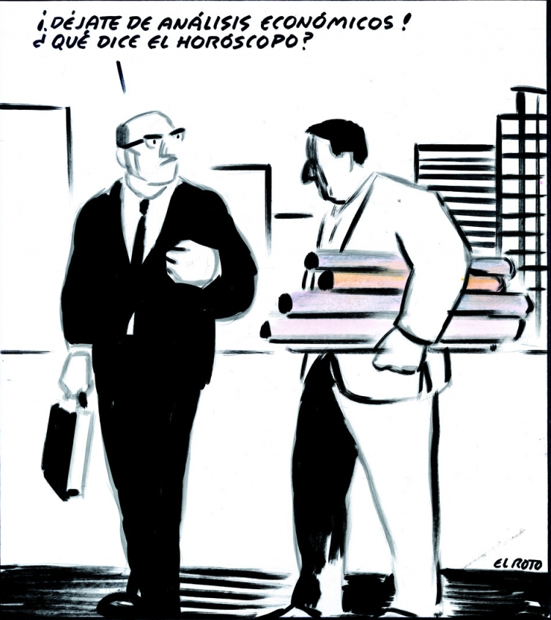
Reflexión 1: la Economía NO es una ciencia exacta

Slide 23
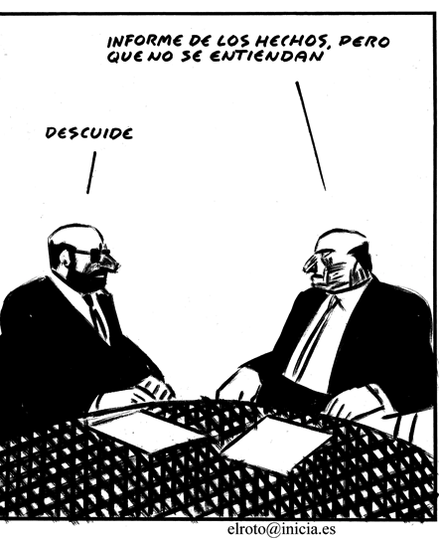
Reflexión 2: Seamos oscuros, ya que no podemos ser profundos

Slide 24

Reflexión 3: contradicción entre Economía y Crematística

Slide 25

Reflexión 4: ¡Cuidado con la jerga!

Slide 26
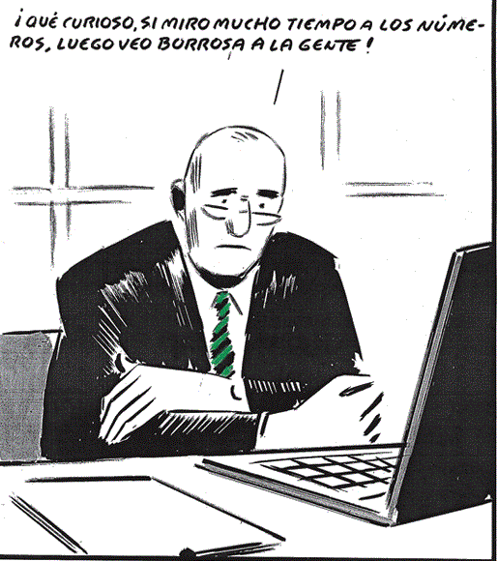
Reflexión 5: la Economía debería servir al BIEN COMÚN

